Slide 1



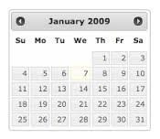
Página principal
por palabra
España
Titular 1 | Titula 2 | Titular 3
Titular 4 | Titular 5 | Titular 6
Internacional
Titular 1 | Titula 2 | Titular 3
Titular 4 | Titular 5 | Titular 6
Economía
Titular 1 | Titula 2 | Titular 3
Titular 4 | Titular 5 | Titular 6
Ciencia
Titular 1 | Titula 2 | Titular 3
Titular 4 | Titular 5 | Titular 6
Tecnología
Titular 1 | Titula 2 | Titular 3
Titular 4 | Titular 5 | Titular 6
Cultura
Titular 1 | Titula 2 | Titular 3
Periódicos
Secciones
Fecha
Filtrar

Slide 2

Usuario
Password
Bienvenido Admin
Escriba su usuario
Escriba su password
ENTRAR

Slide 3
Titular
Keyword
Id
Buscar por palabra
BIENVENIDO ADMIN
Id | Sección | Titular | Fecha
123 | España | xxxx…. | Dd/mm/yyyy
001 | Internacional | xxxx… | Dd/mm/yyyy
456 | Deportes | xxxx,…. | Dd/mm/yyyy
002 | Cultura | xxxxx….. | Dd/mm/yyyy
EDITAR
EDITAR
EDITAR
EDITAR
Añadir por RSS
Añadir noticia

Slide 4
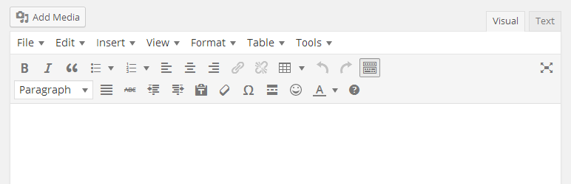
CREAR NOTICIA
Titular
Titular de la noticia
Descripción
Descripción de la noticia en pocas palabras
Categorías
Seleccionar archivo
Keywords
Palabras clave separadas por comas ej: sucesos, política, deportes de riesgo, etc.
Borrar
Enviar

Slide 5
EDITAR NOTICIA
Titular
España gana el mundial otra vez
Descripción
Parece un sueño, y es un sueño! No te engañes!
Categorías
Seleccionar archivo
Deportes
La selección nos sorprende de nuevo blablablabla…..
Keywords
Futbol, selección española, ultima hora
Borrar
Enviar

Slide 6
ADQUIRIR NOTICIAS POR RSS
RSS
Introducir la URL de la RSS
Categorías
Borrar
Enviar

